Slide 1
9.
On fait la connaissance

Slide 2
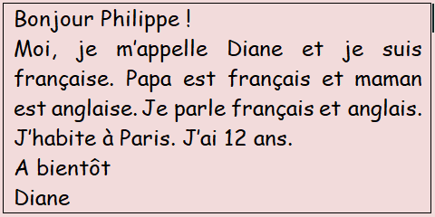

Slide 3
Diane est grecque/française/anglaise.
Diane parle français/anglais/grec.
La maman de Diane est française/anglaise/grecque.
Le papa de Diane est français/anglais/grec.

Slide 4
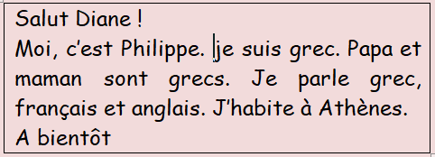

Slide 5
5. Philippe habite à Paris/Patras/Athènes.
6. Diane habite à Paris/Patras/Athènes.
7. Philippe parle grec/anglais/français.

Slide 6
Carte d’identité (f)
REPUBLIQUE FRANCAISE Carte nationale d’identité Nationalité : française Nom de famille : PIGEOT Prénom : Diane Age : 12 Adresse : 8, rue Vichy 67543, Paris Signature du titulaire :

Slide 7
Quel est son prénom?
Quel est son nom?
Elle est de quelle nationalité?
Quel est son âge?
Quelle est son adresse?

Slide 8
Μπορείς τώρα να φτιάξεις τη δική σου ταυτότητα; (f)
REPUBLIQUE HELLENIQUE Carte nationale d’identité Nationalité : Nom de famille : Prénom : Age : Adresse : Signature du titulaire :

Slide 9
Quel est ton prénom?
Quel est ton nom?
Tu es de quelle nationalité?
Quel est ton âge?
Quelle est ton adresse?

Slide 10
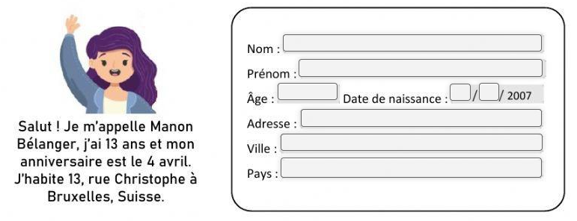

Slide 11
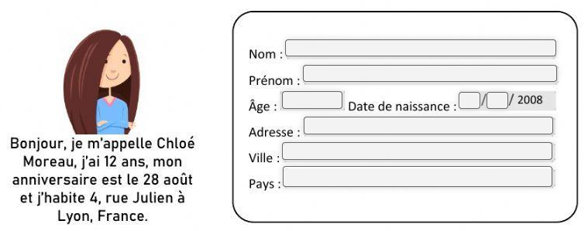

Slide 12
